Slide 1
Здоровий спосіб життя
Найбільше багатство – здоров’я.
Народна мудрість

Slide 2


Slide 3
Зазвичай розклад типового дня починається з того, що ми, не виспавшись зранку, підхоплюємося з ліжка, протираємо очі, нашвидкуруч снідаємо і збираємося на роботу чи навчання. Потім весь день проводимо в метушні, нервуючи через дрібниці, сперечаючись з колегами та намагаючись переробити купу запланованих задач на роботі чи здати контрольні, курсові на навчанні. І так день у день. Потім приходить вечір п’ятниці. Виникає потреба у так званому знятті стресу - пиво чи більш міцні напої, щоб якнайшвидше забути про турботи минулого тижня. Далі вихідні дні, побутові проблеми, поглинання їжі, відсипання та пересипання, вечір перед телевізором і т.ін. Понеділок - все з початку. Чи можна в такому разі говорити про здоров’я чи здоровий спосіб життя?

Slide 4
Здоровий спосіб життя з точки зору медиків - це гармонійний режим поєднання роботи та відпочинку, оптимальне харчування, фізична активність, дотримання гігієни, відсутність шкідливих звичок, а також найважливіша складова - доброзичливе ставлення до оточуючих і до життя взагалі в будь-яких його проявах. Багато спеціалістів у сфері ЗСЖ дотримуються такої ідеї, що психологічна складова відіграє дуже важливу роль. Наш мозок керує організмом і, якщо мозок віддає неправильні, нездорові команди своєму організму, то справи тут погані.

Slide 5
Скдадові ЗСЖ

Slide 6
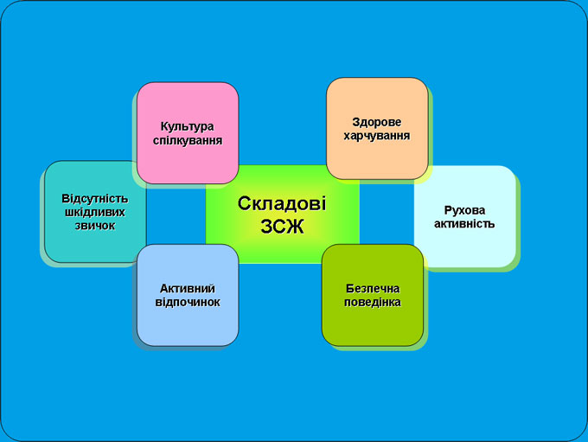

Slide 7
Поясніть вислів:
Для людини здоров’я є найбільше благо.
Еліхарм

Slide 8
Нічого люди не бажають більше зберегти і нічого, між тим, менше не бережуть, ніж своє власне життя.
Ж.Лабрюйєр

Slide 9
Немає приємності і чудової мудрості, якщо у кого-небудь немає міцного здоров’я.
Симонід Кеосский

Slide 10
Здоров’я не цінують, поки не приходить хвороба.
Т.Фуллер

Slide 11
Якщо людина сама стежить за своїм здоров’ям, то важ-ко знайти лікаря, який знав би краще корисне для її здоров’я, ніж вона сама.
Сократ

Slide 12
Довгожителі

Slide 13
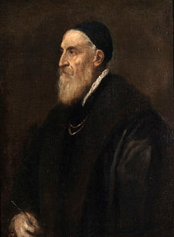
Тіціан
91-96 років

Slide 14
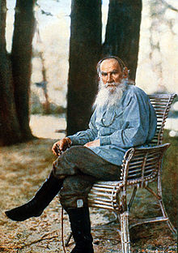
Лев Толстой
82 роки

Slide 15
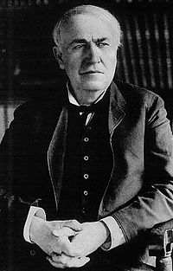
Томас Алва Едісон
84 роки

Slide 16
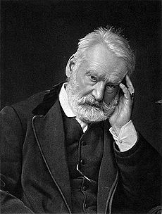
Віктор Гюго
82 роки

Slide 17
Давайте поговоримо…

Slide 18


Slide 19
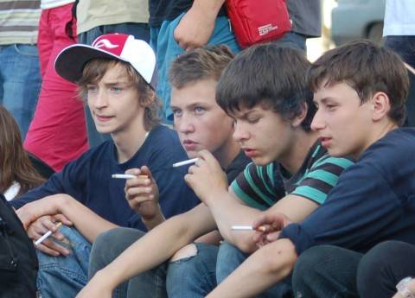

Slide 20
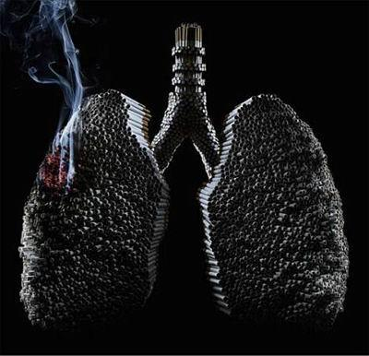

Slide 21


Slide 22
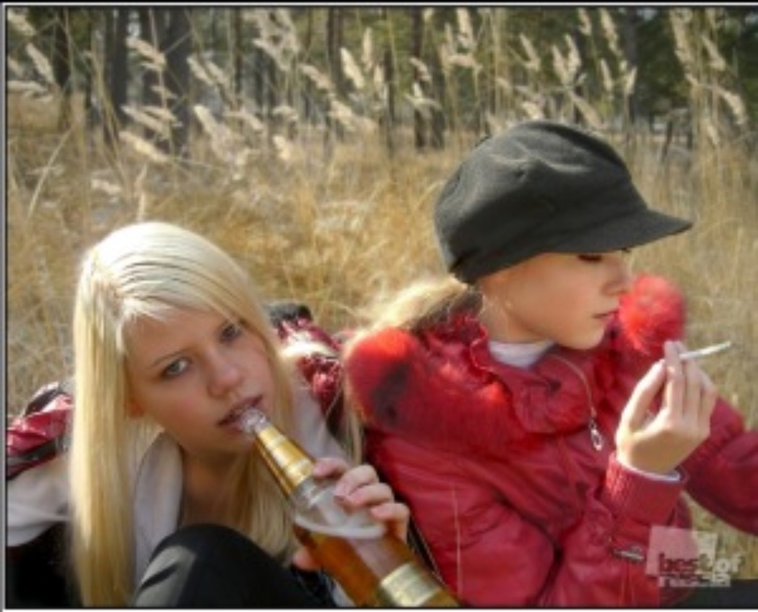

Slide 23


Slide 24
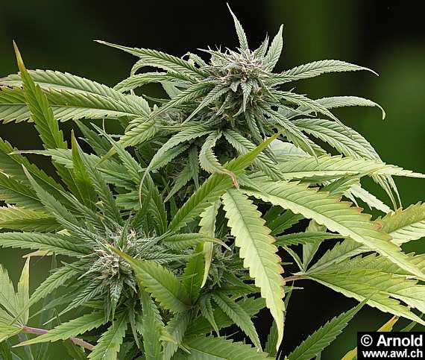

Slide 25


Slide 26
Хто шкодить своєму здоров’ю і як?

Slide 27
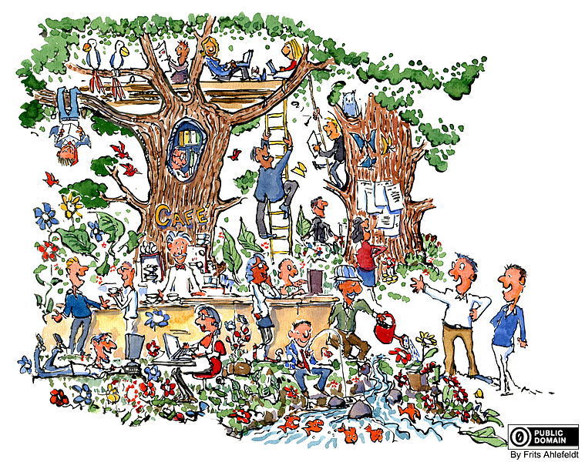

Slide 28
Підведемо підсумок нашої розмови…

Slide 29

Це

Slide 30
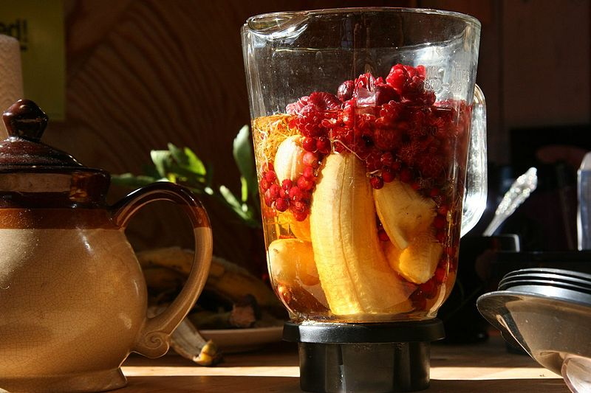
Повноцінне харчування

Slide 31
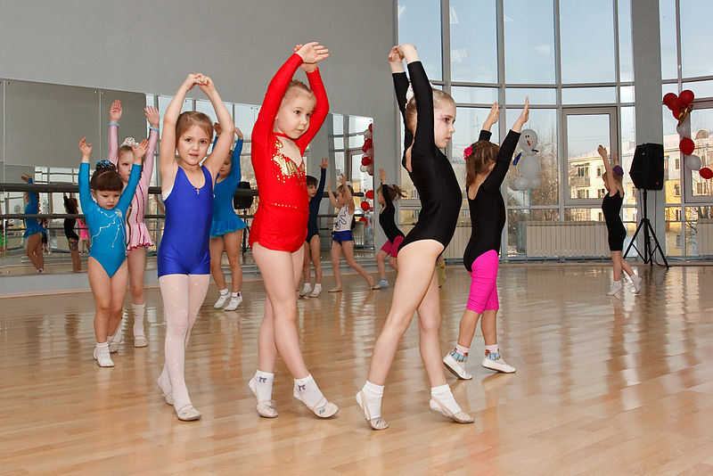
Ранкова гімнастика

Slide 32

Чисте довкілля

Slide 33
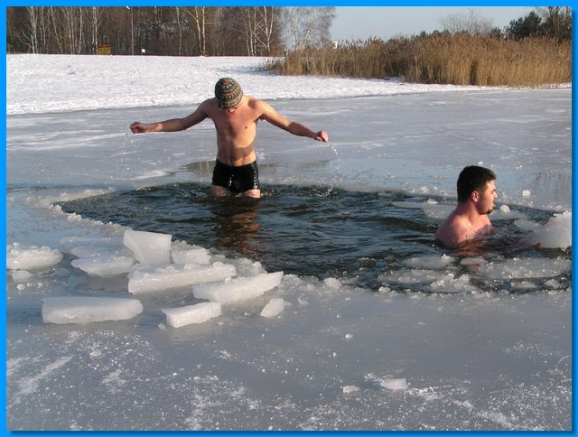
Закалювання організму

Slide 34
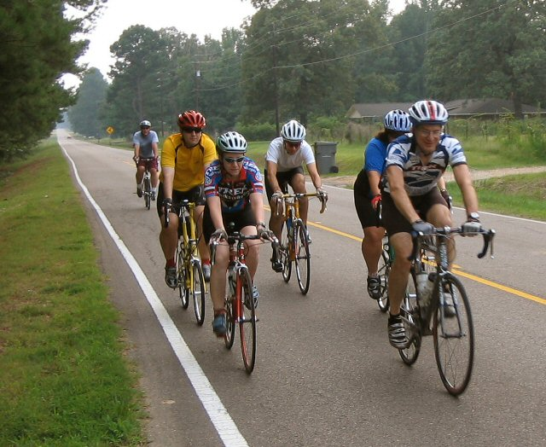
Активний відпочинок

Slide 35

Ні - цигаркам
утн

Slide 36


Slide 37

Ні - алкоголю

